Slide 1
集中講義（２）
丸山 和純（ＫＥＫ）

Slide 2
νと物質の相互作用について
弱い相互作用とはどれくらい弱くて
つまり、ニュートリノ実験がどれだけ大変か、ということを理解しつつ
ニュートリノのエネルギーを上げていくと、何が起こるのか？
歴史的な経緯を説明していきます。

Slide 3
弱い相互作用はどれくらい「弱い」のか？
ニュートリノは電荷０。よって、ニュートリノから見ると、物質はスカスカに見える。
核子に衝突させたときの典型的な散乱断面積は～１０^{－38}ｃｍ^{２}（＠Eν＝１GeV）。他の相互作用に比べて圧倒的な小ささ。（反応は ν_{μ} + n → μ + p とする）
Ｑ３；液体シンチ（ＣＨ）検出器１トン検出器がある場合、１GeVニュートリノがｃｍ^{２}当たりいくつあれば、１反応が起こるか計算して下さい。
事象数 = 標的数 × 散乱断面積 × νフラックス
（標的数 = 液体シンチ１トンに含まれる中性子数)
（フラックスの単位； #ν / cm², 断面積単位；cm²）

Slide 4
弱い相互作用の現象論～Fermi近似
μ
低エネルギー（例；１GeV）ニュートリノの相互作用は、Fermiが提唱した点近似モデルで良く記述される。
νμ
ν_{e}
e
s； 重心系のエネルギー
G_{F}; フェルミ結合定数
1.17×10⁻⁵ GeV⁻²

Slide 5
応用
Q4；前頁で求めた式と値を使って、１０MeVの太陽ニュートリノの物質内の電子に対する全反応断面積を求めよ。また、１トン液体シンチ検出器があったとき、１反応起こるのに、どれくらいのニュートリノフラックスが必要か？
S = (E₁+E₂)² - (p₁+p₂)²

Slide 6
ニュートリノ・核子反応断面積（実験値）
全断面積が
エネルギー
に比例して
いる。
(s~2mE)
点近似が
成り立って
いる。
いつまでたっても、点近似が成り立っていることに、当時の人達はあきらめムード

Slide 7
点近似が成り立つということ
q² << M_{W}² の極限で、G_{F}/√2 = g²/8M_{W}²
μ
μ
νμ
近似
W
νμ
ν_{e}
ν_{e}
e
e

Slide 8
標的； 核子、クオーク or 電子
ν と電子の散乱は、
標的の質量が小さくなるために断面積が非常に小さくなる。
ただし、素粒子同士の散乱であるため、非常に計算の不定性が少ないメリットがある。→Feynman 図で完璧な計算
ν と核子の散乱は
標的の質量が電子の1000倍近くあるので、事象がたくさんある。
ただし、核子は内部構造があり、しかも１ＧｅＶ付近では相互作用が複雑。
核子と準弾性散乱するようなもの。
核子を励起して、共鳴状態を作るようなもの
内部のクオークと散乱したように見えるもの。
ν エネルギーが上がれば、更にクオークが見えるようになっていく。 → （Ｑ） なぜか？

Slide 9
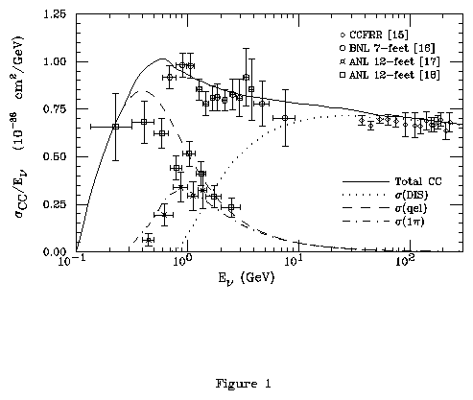
1GeV付近の散乱断面積
原子核が絡むと、描像が一気に複雑に
原子核内のパウリ排他律
核子が点に見える描像と、中の構造が見える描像の中間
相互作用後の粒子が、原子核内で更にfinal state interactionをする。
１ＧｅＶ付近＝振動実験で良く使うエネルギー領域
準弾性散乱
深非弾性
共鳴状態
9

Slide 10
ν 顕微鏡
不確定性原理 ℏ ~ 200MeV/c ・ fm
（fm = 10⁻¹⁵m)
運動量が高いほど、微細な構造を探ることができることを如実に表している。
自然単位系ではℏ＝１
200MeV 程度の運動量を持つ粒子で、原子核内１ｆｍ程度の長さの微細構造まで調べることができる。

Slide 11
物質の階層構造
水の分子10⁻⁷cm
原子核10⁻¹²cm
クォーク≤10⁻¹⁶cm
?
?
酸素原子10⁻⁸cm
陽子10⁻¹³cm

Slide 12
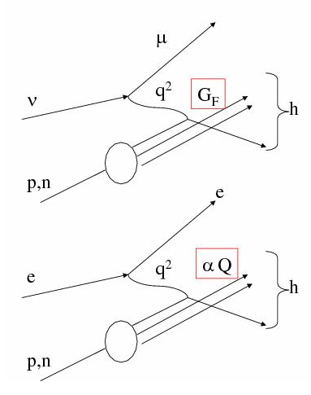
深非弾性散乱の研究
Ｑ５；深非弾性散乱は、核子の内部構造を研究するための有効な方法の一つでした。ニュートリノで実験される頃には、既に電子‐核子散乱によって構造関数がかなり研究されていましたが、ニュートリノで実験を行うことはまだ大きな意味がありました。それは何でしょうか？

Slide 13
長島順清
「素粒子標準理論と実験的基礎」 ８２ｐ

Slide 14
クオークの電荷
Ｑ６：クオークの電荷が分数だというのは、今でも違和感がある話ですが、このニュートリノ・核子、電子・核子散乱の比を取る方法以外に、どうやって、クオークの分数電荷を証明する方法があるか（もしくは、歴史的にどう証明されているか）、考えてみて下さい。

Slide 15
ワインバーグ角
今や、標準模型の基礎パラメータであるワインバーグ角ですが、これはいろいろな方法で測定することができます。（ワインバーグ角は、弱中性カレントで電磁相互作用と弱い相互作用が交じり合う割合です。）
現在、最も精度良くこのパラメータを測定した実験は何でしょう？ （答省略）
ニュートリノでも当然、その測定ができますが、どのように行いますか？

